Slide 2
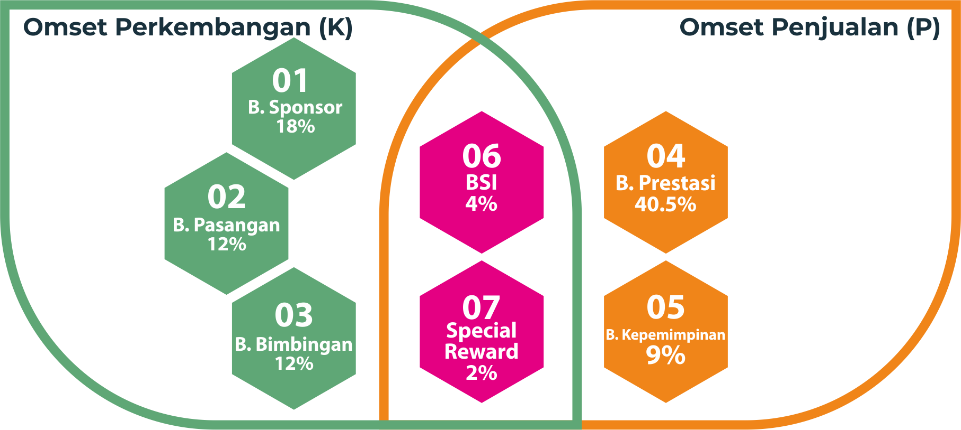

Slide 3
PPV : Pembelanjaan pribadi Anda bulan tersebut
(Perkembangan + Penjualan).
APPV / CPV : Akumulasi PPV Anda.
TNPV : Omset total (Penjualan+Perkembangan) Anda & grup di bulan tersebut.
ATNPV : Akumulasi TNPV dari awal bergabung.
GPV : PPV Anda + TNPV grup di luar yang berperingkat sama/lebih tinggi (untuk perhitungan GPV: 8 abv dianggap 8).

Slide 4
Bonus Omset Perkembangan (K) dihitung tiap minggu. Setiap bulan dibagi menjadi 4 periode minggu.
Tutup buku mingguan adalah pukul 24.00 di tanggal-tanggal berikut:
4–11–18–27.
Bonus tutup buku 4 & 11 dibagikan tanggal 30.
Bonus tutup buku 18 & 27 dibagikan tanggal 16.
Bonus Omset Penjualan (P) dihitung tiap bulan. Tutup buku bulanan adalah tanggal 27 pk 24.00 dan bonus dibagikan tanggal 16.

Slide 5
Distributor Baru wajib membeli Starter Kit
(Rp 99.000) dan berbelanja produk.
Syarat Keaktifan (tiap tutup buku bulanan Desember): wajib memiliki
akumulasi PPV di tahun tersebut minimal 130PV (±Rp 170rb).
Khusus distributor baru: Syarat Keaktifan pertama diberlakukan di tutup buku
bulanan Desember tahun kedua (akumulasi PPV dihitung sejak bergabung).
Diskon Produk = potongan harga untuk belanja Omset Penjualan produk tertentu, PV/BV produk menyesuaikan.

Slide 6
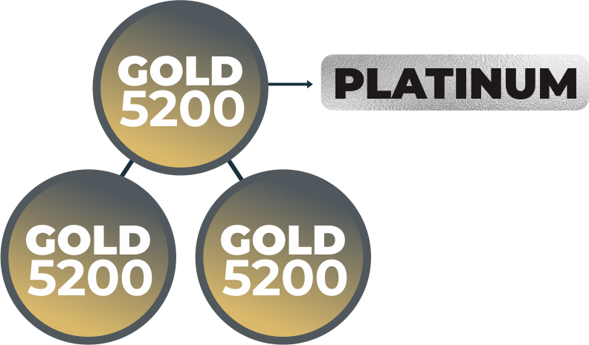
1.300
± Rp 1,7 jt
-
2.600
± Rp 3,4 jt
5 %
5.200
± Rp 6,8 jt
8 %
10.400
± Rp 13,6 jt
15 %
3 Alternatif cara mencapai PLATINUM:
1. Belanja Paket Membership Platinum 10.400BV
2. Belanja bertahap (belanja min 1.300BV bisa masuk Omset Perkembangan untuk akumulasi menaikkan Membership).
3. Membership Gold 5.200BV yang memiliki 2 frontline Gold 5.200BV (boleh placement), akumulasi tanpa batas waktu.

Slide 7
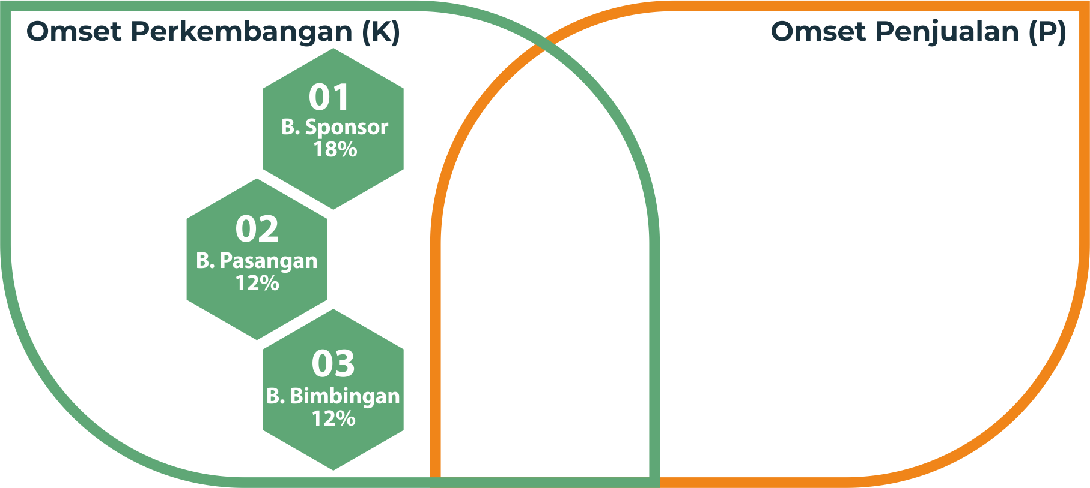
Bonus Perkembangan baru bisa didapat jika telah membeli Paket Membership.
Bonus Sponsor bisa didapat tanpa syarat PPV.
Bonus Pasangan & Bonus Bimbingan syarat PPV = 260PV (berlaku untuk 4 minggu)
Disarankan untuk melakukan ppv tiap minggu pertama (tanggal 29-4)

Slide 8
10%
14%
16%
18%
Bonus Sponsor = 10.400 x 10%
Bonus Sponsor = 10.400 x 18%
= Rp 1.040.000,-
= Rp 1.872.000,-
CATATAN : Bonus Sponsor tidak berlaku pass-up

Slide 9
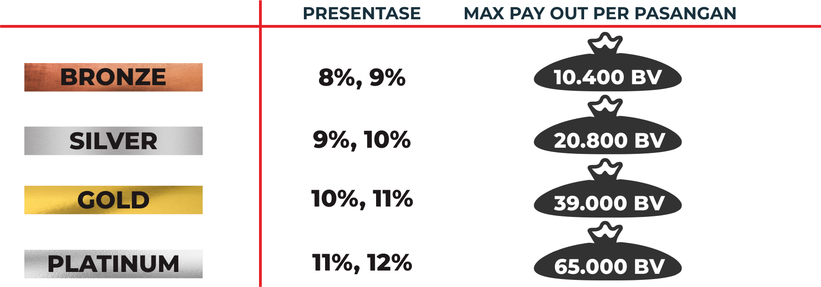
1. Urutkan Jalur dengan Omset Perkembangan terbesar ke terkecil.
2. Pasangkan Jalur 1 & 2, Bonus Pasangan = nilai yang kecil x persentase pertama.
3. Selisih Jalur 1 & 2 dipasangkan dengan Jalur 3, Bonus Pasangan = nilai yang kecil x persentase kedua, dan seterusnya.
- Omset Sisa akan disimpan di Jalur tersebut untuk perhitungan Bonus Pasangan di minggu
berikutnya.
- Apabila distributor tidak mendapatkan Bonus Pasangan selama 12 minggu maka Omset Sisa yang
disimpan menjadi 0. Setelahnya, pada saat memiliki Omset Perkembangan maka akan mulai
dihitung lagi sebagai minggu 1.

Slide 10
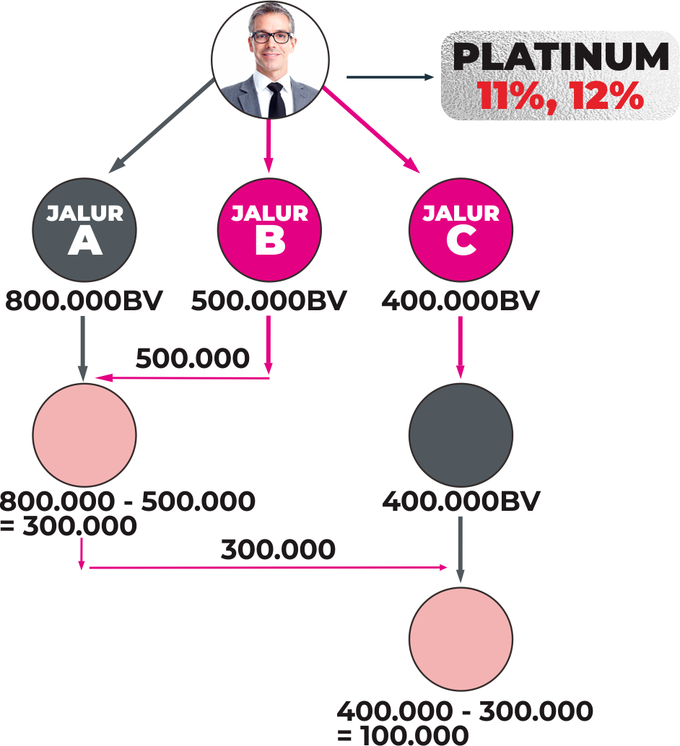
Omset Perkembangan minggu tersebut:
400.000, 500.000, dan 800.000 BV
1. Diurutkan menjadi: 800.000, 500.000, 400.000
2. Bonus Pasangan: 500.000 x11% = 55.000BV
3. Bonus Pasangan: 300.000 x12% = 36.000BV
Omset Sisa 100.000 BV disimpan di Jalur C untuk perhitungan Bonus Pasangan minggu berikutnya.
Total Bonus Pasangan minggu ini: 91.000BV =
Rp 91 juta

Slide 11
-
3%
3%
3%
3%
3%
3%
3%
3%
Bonus Bimbingan = 3% dari Bonus Pasangan downline tersebut. Yang dihitung adalah Generasi (downline yang tidak memiliki Bonus Pasangan akan dikompres).
Syarat: Anda mendapatkan Bonus Pasangan di minggu tersebut.

Slide 12
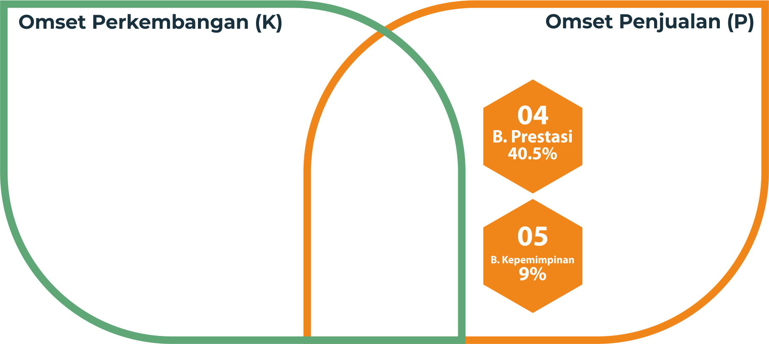

Slide 13
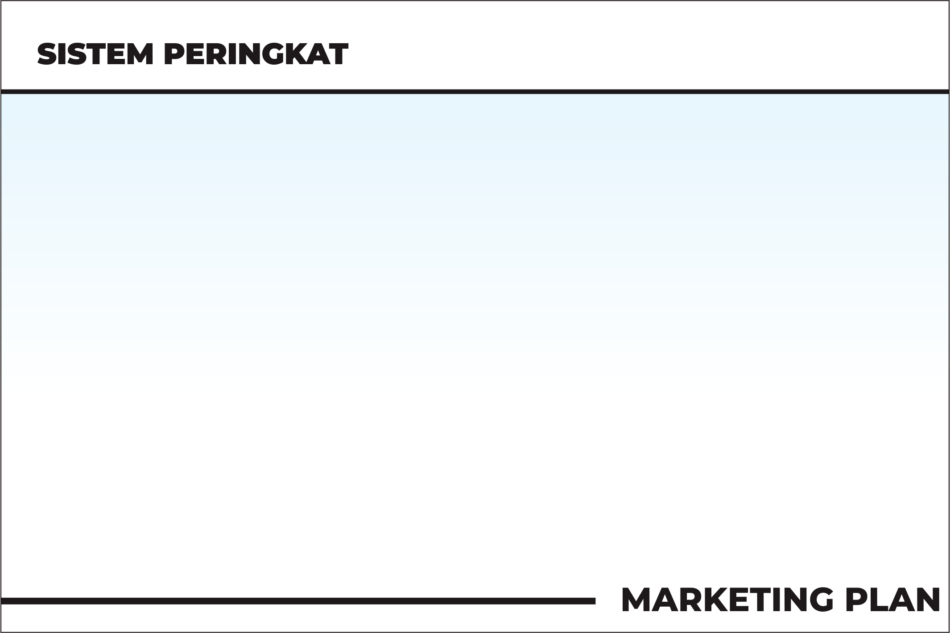
ATNPV = akumulasi omset (Perkembangan + Penjualan) Anda & grup, tanpa batas waktu.

Slide 14
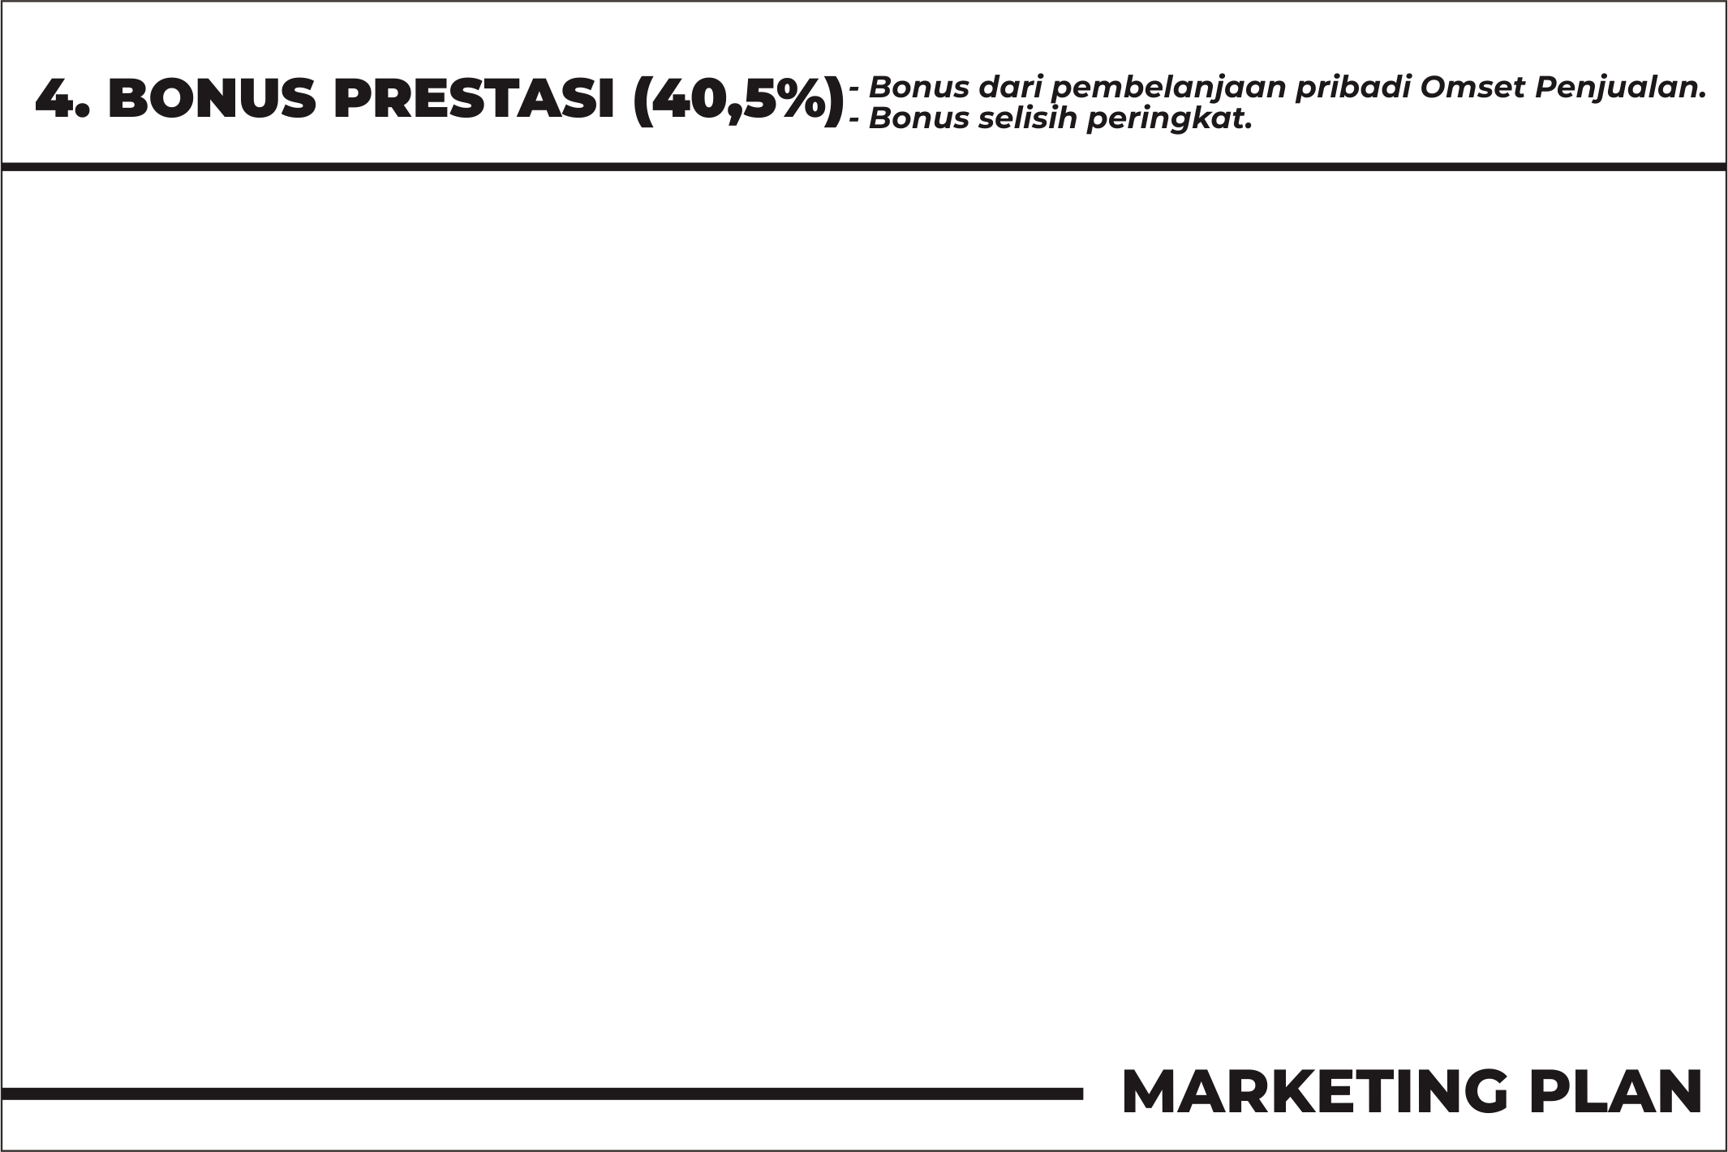
10%
15%
21%
27/30%
34%
36%
38%
39%
40%
40,5%
260
260
975
1.300
2.600
2.600
2.600
2.600
2.600
2.600
13.000
13.000
13.000
13.000
13.000
13.000
(30% bilaTNPV
≥ 39.000PV)
4 Leg
Aktif
GL
4 Leg
Aktif
Director
TNPV ≥ 39.000 PV per leg 8
Syarat PPV untuk bonus Omset Perkembangan & Omset Penjualan diambil angka tertinggi.
Contoh: AA7 (PPV K=260, PPV P=975) maka syarat PPV=975. Bila AA belanja paket Upgrade 1.300 maka PPV=1.300 (terpenuhi).
Supaya tidak ada bonus yang terlewat, disarankan belanja PPV tiap minggu pertama (tanggal 29 - 4).
Syarat PPV dan GPV adalah wajib.
Syarat TNPV / leg bila tidak terpenuhi maka akan mendapatkan B.Prestasi di peringkat bawahnya yang terpenuhi.

Slide 15
Bonus Prestasi yang didapat:
BONUS PRESTASI:
79.300 BV =
650.000 x (34%-30%) = 26.000
650.000 x (34%-30%) = 26.000
Rp 79,3 jt
162.500 x (34%-21%) = 12.125
32.500 x (34%-15%) = 6.175

Slide 16
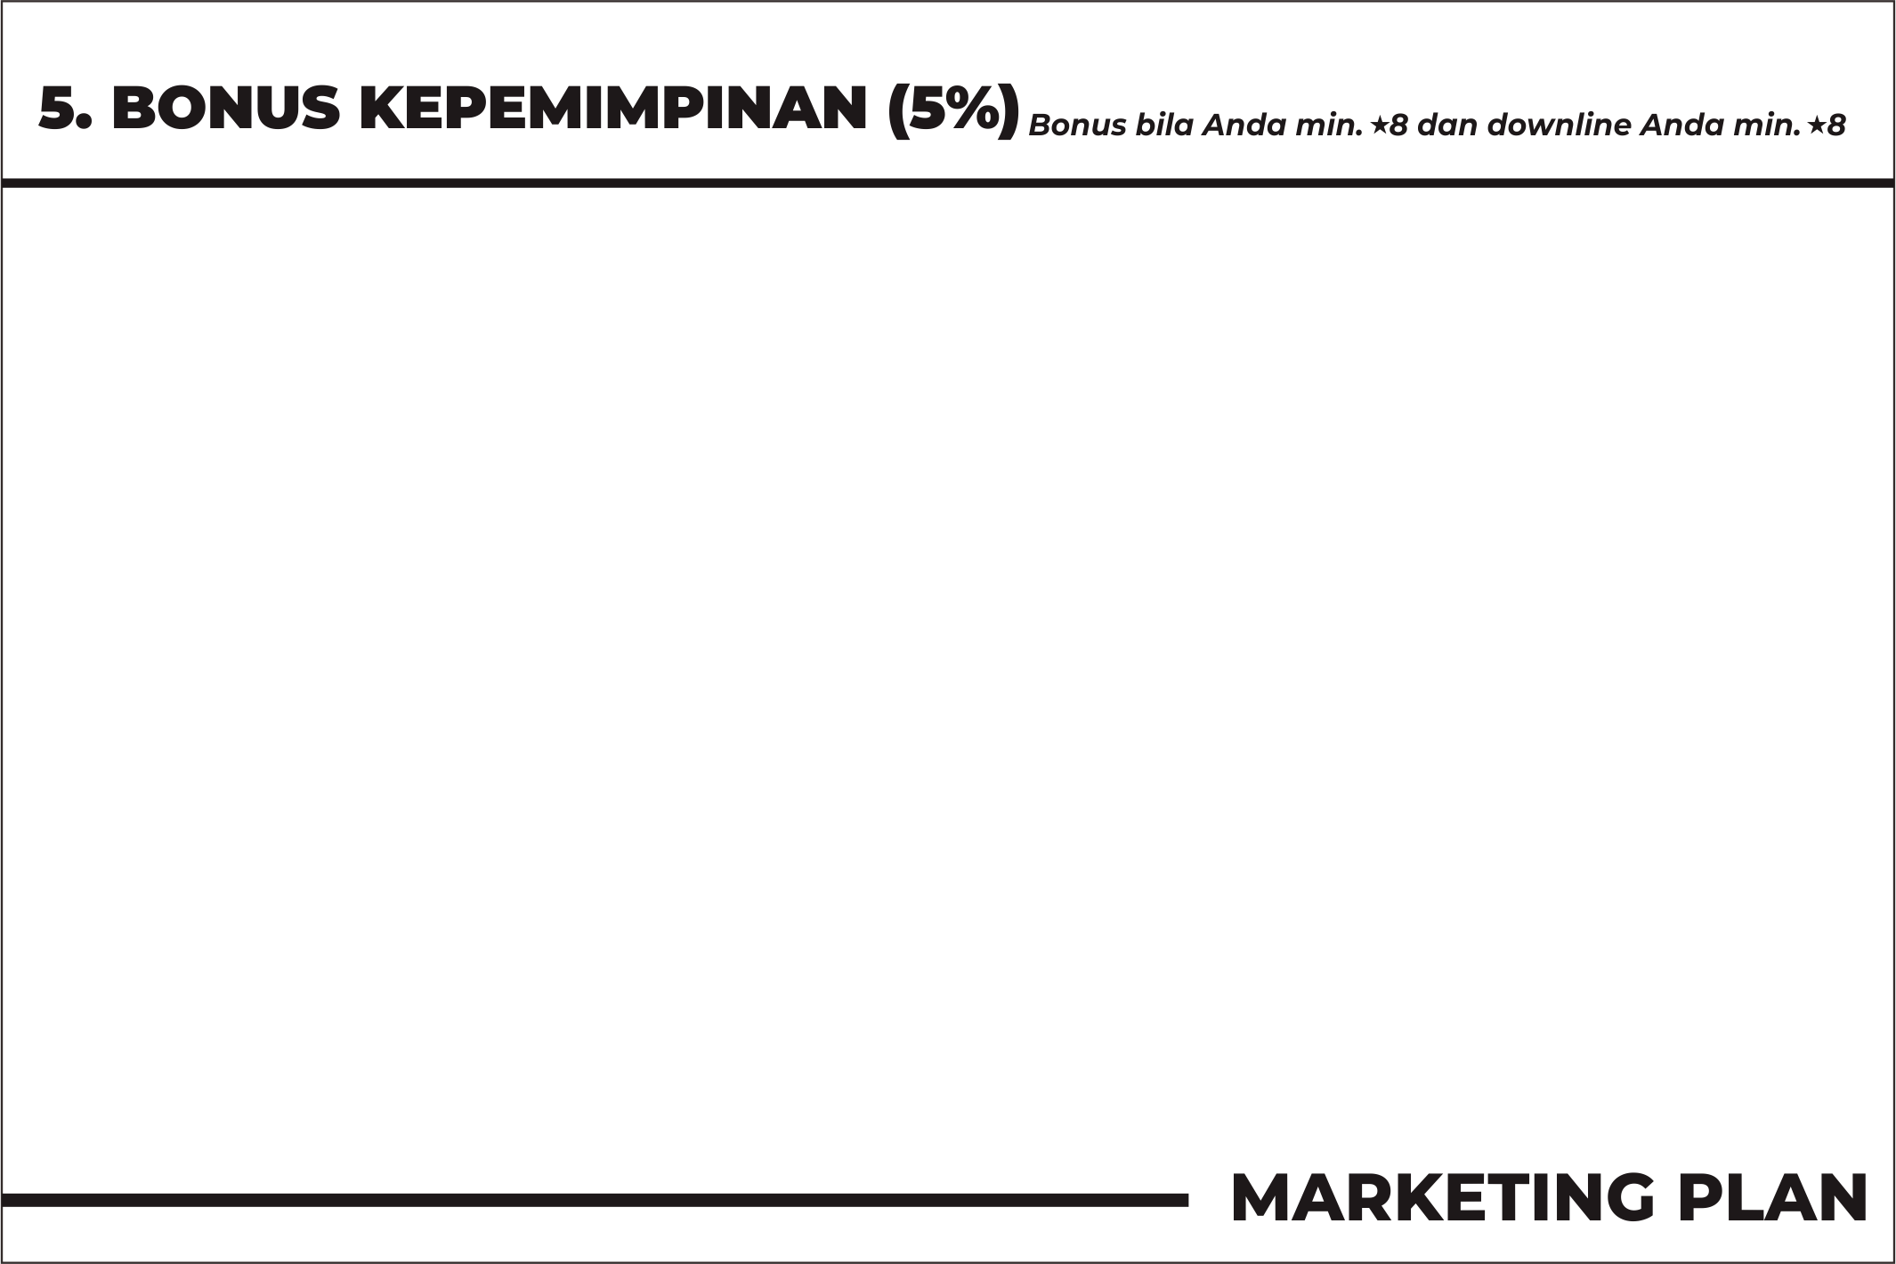
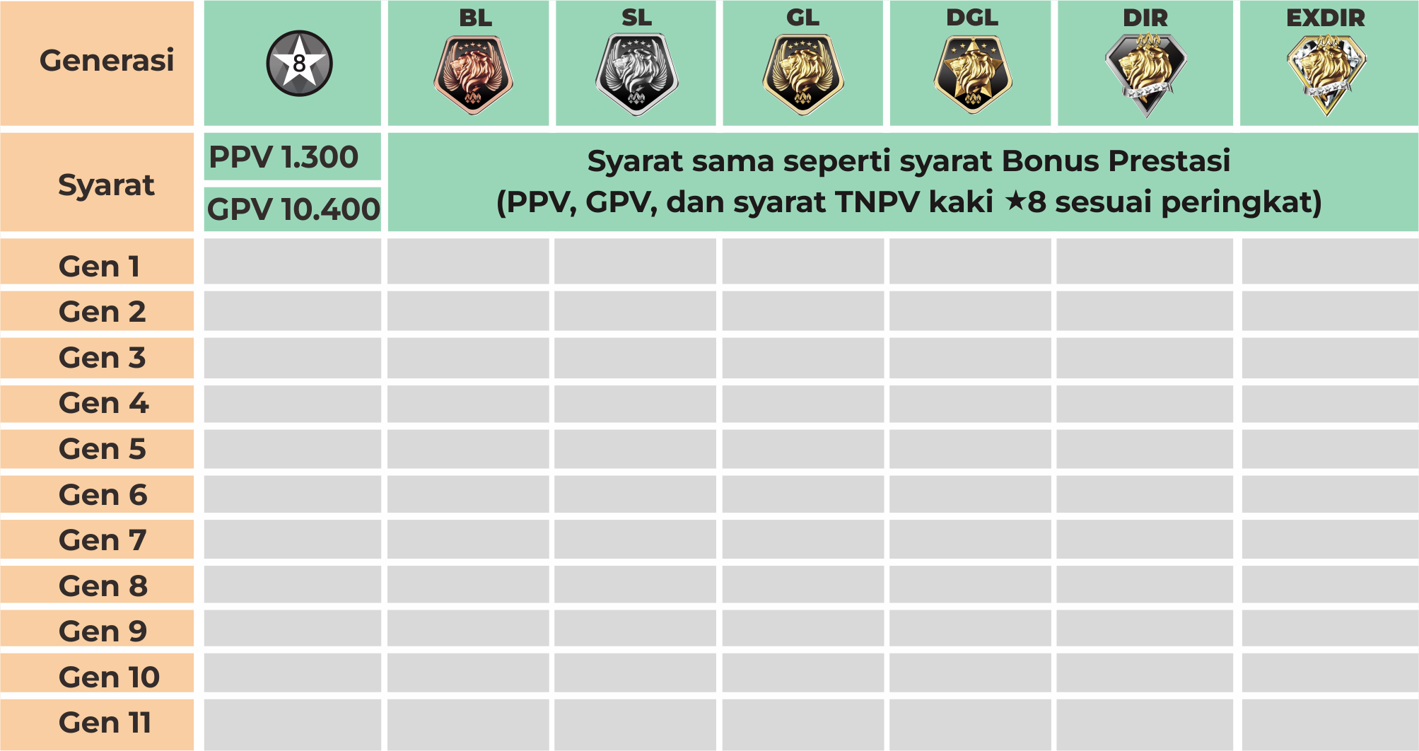
2 %
2 %
2 %
2 %
2 %
2 %
2 %
1 %
1 %
1 %
1 %
1 %
1 %
1 %
1 %
1 %
1 %
1 %
1 %
1 %
1 %
1 %
1 %
1 %
1 %
1 %
1 %
1 %
1 %
1 %
1 %
1 %
1 %
1 %
0,5 %
0,5 %
0,5 %
0,5 %
0,5 %
0,5 %
0,5 %
0,5 %
0,5 %
0,5 %
0,5 %
0,5 %
0,5 %
0,5 %
0,5 %
0,5 %
0,5 %
0,5 %
0,5 %
0,5 %
0,5 %

Slide 17
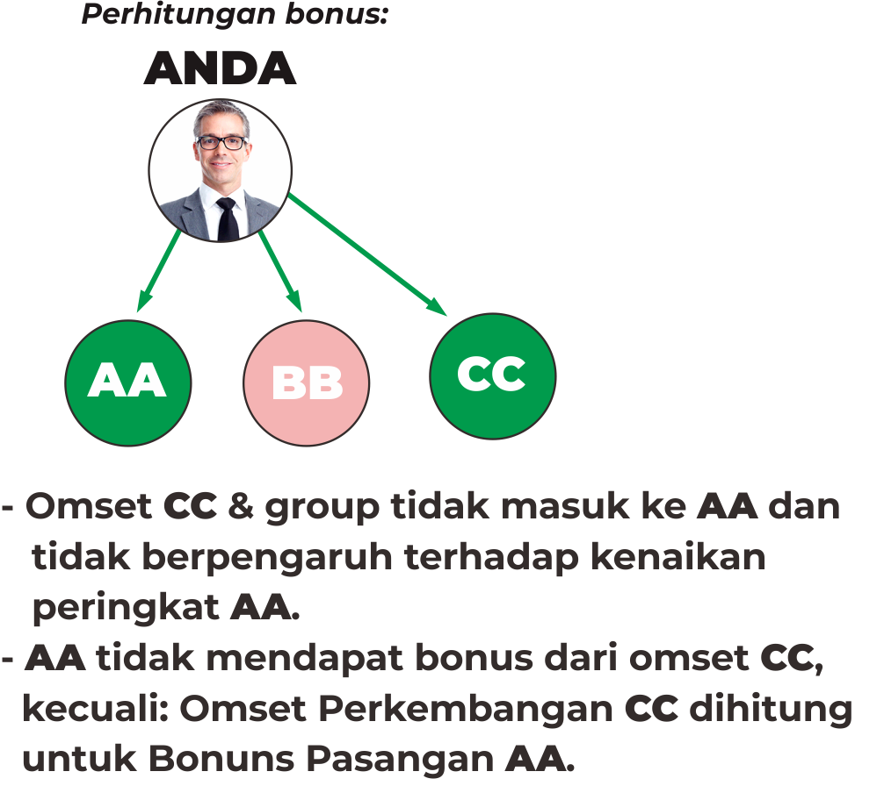
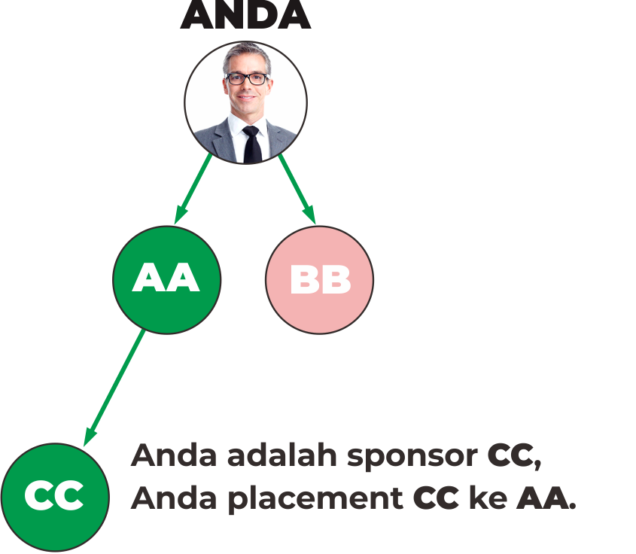

Slide 18
